Slide 1
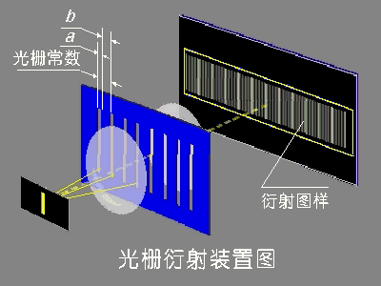
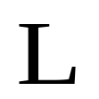








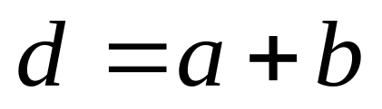
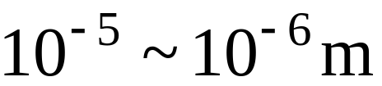
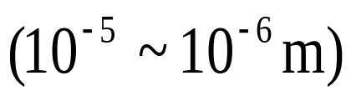

一、光栅
装置：
许多平行排列等宽度、等距离的狭缝组成。
衍射角
：透光部分的宽度
光栅常数：
：不透光部分的宽度

Slide 2

二、光栅衍射条纹的特点
（1）如果是点光源，在垂直于光栅缝长方向看到的是一直线上的一系列明亮的点。如果是线光源，在垂直于光栅缝长方向上看到的是一系列又细又明亮的条纹。
（2） 的一组平行光会聚于o点，形成中央明纹，两侧出现一系列明暗相间的条纹。
（3）衍射明条纹亮且细锐，其亮度随缝数N的增多而增强，且变得越来越细，条纹明暗对比度高。
（4）有一系列主极大、次极大和极小值。相邻主极大之间有N-1 条极小和N-2个次极大。
（5）单缝衍射的中央明纹区内的各主极大很亮，而两侧明纹的亮度急剧减弱，其光强分布曲线的包络线具有单缝衍射光强分布的特点。

Slide 3
三、光栅衍射条纹形成的定性分析
光栅的衍射条纹是衍射和干涉的总效果。
当平面单色光波垂直入射到光栅表面上，如果有N个缝，可以认为各缝共形成N个间距都同相的子波波源，它们沿每一方向都发出频率相同，振幅相同的光波，这些光波的叠加就成了多光束干涉。
另一方面光通过光栅上每一条缝就像通过单缝一样要发生衍射，由于各缝宽度相同，所以各缝的衍射图样相同，又由于各缝的衍射图样的中央明纹的中心线都经过透镜的主焦点而平行于缝长方向，所以所有缝的衍射图样是彼此重合的。

Slide 4

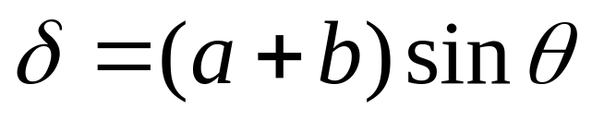
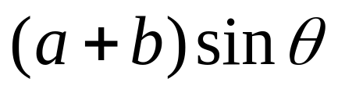
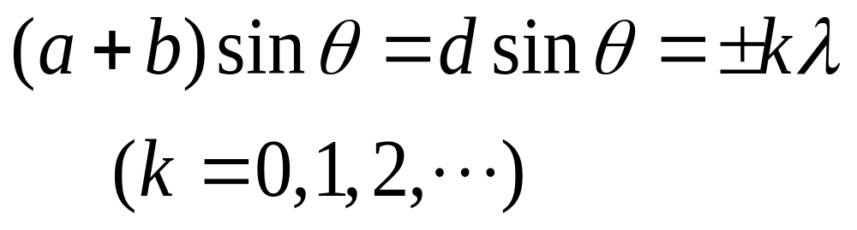
四、光栅衍射条纹的形成的定量分析
衍射角
1、多缝干涉明纹（主极大）
相邻两缝间的光程差：
明纹位置:
上式也叫光栅方程

Slide 5
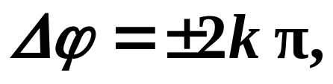
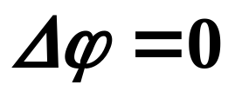
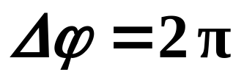
缝平面 G
观察屏
设有4个缝，每个缝发的光在对应衍射角θ 方向的 p点的光振动的振幅为A_{p}，相邻缝发的光在 p点的相位差为Δϕ 。
透镜 L
λ
θ
p
d
θ
0
焦距 f
dsinθ
p点为干涉主极大时：
k = 0,1,2,…
A_{p}
0 级亮纹中心：
NA_{p}
1 级亮纹中心：
0 级亮纹和1级亮纹之间有暗纹吗？

Slide 6
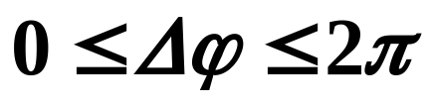
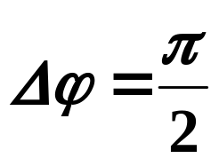
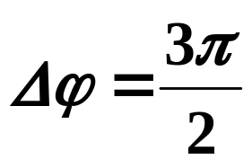

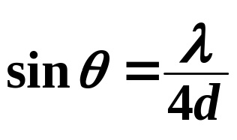
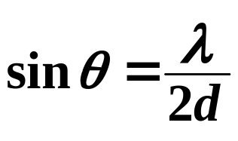
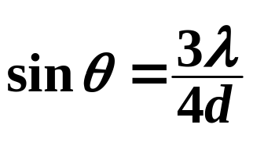
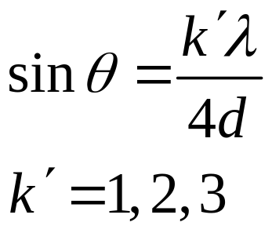
暗纹条件：

Slide 7
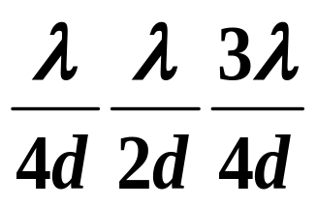
N = 4
I
0级
1级
sinθ
-2(λ/d)
-(λ/d)
0
λ/d
2λ/d
主极大位置不变
相邻主极大间有3个 暗纹和2个次极大
条纹变窄、变亮。

Slide 8
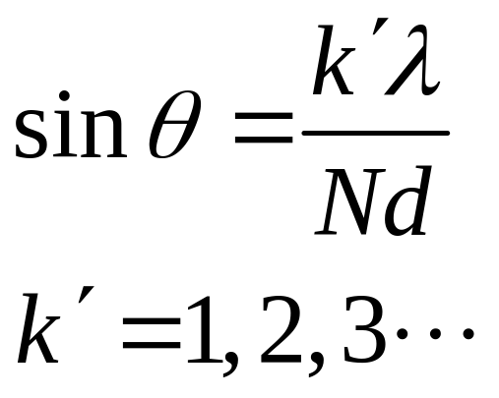
衍射光栅从4个缝扩展为 N 个缝，暗纹条件为：
这说明在两级主极大明纹之间有N-1 个极小值，N-2个次级大。由于N 很大，这些条纹很密，又由于这些条纹中的明纹强度很小，实际为一片暗区。

Slide 9
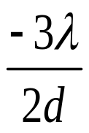
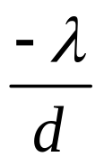





2、衍射对多缝干涉的影响（以双缝为例）
设双缝的光栅常数为 d，不考虑衍射时，双缝干涉的光强分布如下图所示。
I
0

Slide 10
衍射的影响：
双缝衍射光强分布如图，双缝干涉条纹受到了衍射的调制，各级主极大的强度不再相等。主极大的位置没有变化。
透镜
θ
衍射光相干叠加
I
θ
f

Slide 11
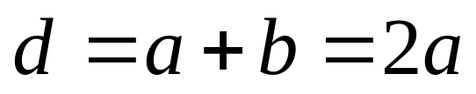
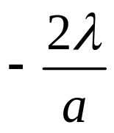
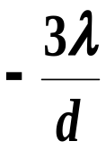
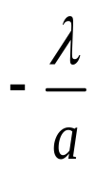

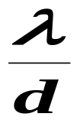
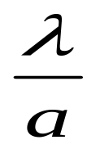

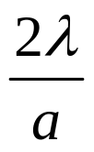

双缝干涉条纹受到了衍射的调制，各级主极大的强度不再相等。主极大的位置没有变化。
图中是 的情况。
I
0级
单缝衍射光强
-1级
1级
-3级
3级
0

Slide 12
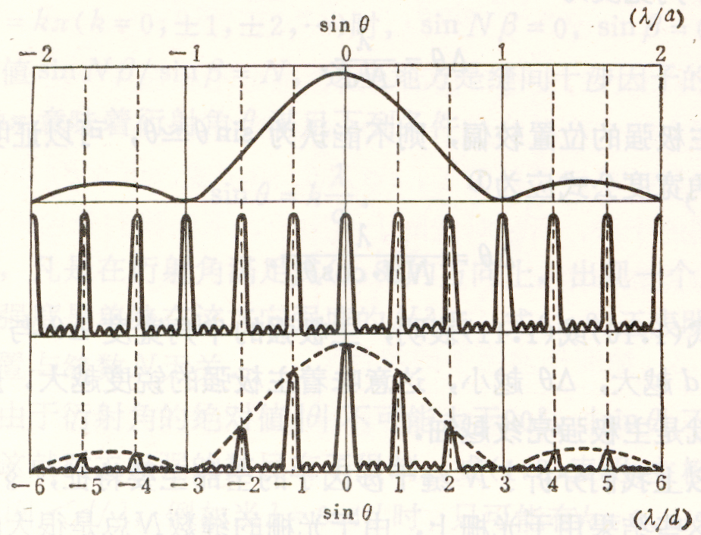

Slide 13

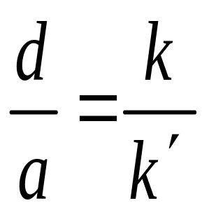

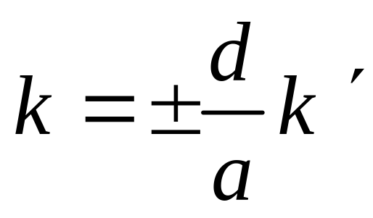
3、明纹缺级现象
干涉明纹位置：
衍射暗纹位置：
时, ，出现缺级。
干涉明纹缺级级次：

Slide 14

图中是 的情况。
I
2级缺
0级
单缝衍射光强
-1级
1级
-3级
3级
0

Slide 15
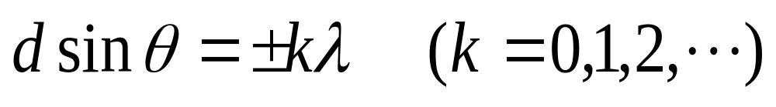
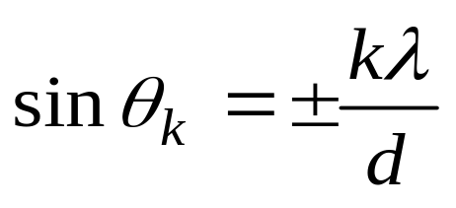
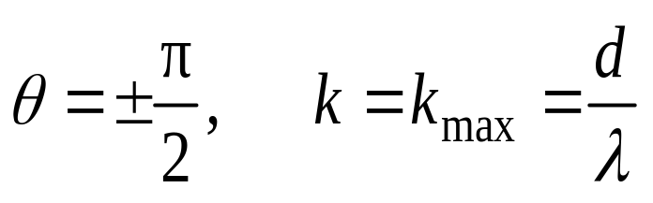
讨 论
光栅衍射条纹是以中央明纹为中心，两侧对称
地分布各级明条纹。
条纹最高级数

Slide 16

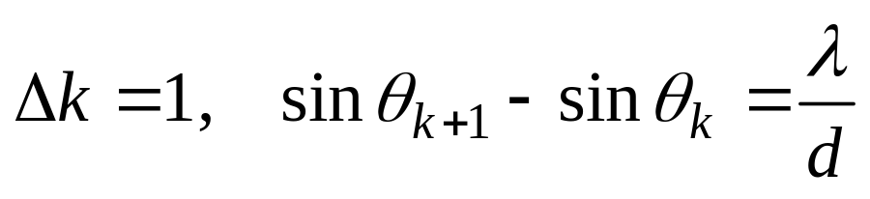
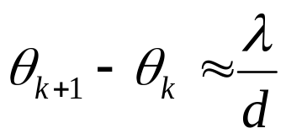
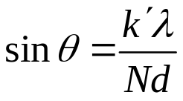

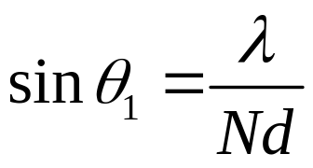
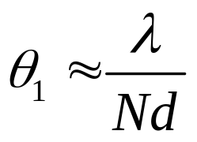



光栅衍射明纹的宽度随N增加而减小
由光栅方程可得：
由衍射暗纹关系 ，当
时，可得：
为零级主极大明纹的半角宽度。可见 与N成反比，N越大，明条纹越细；但 和 一定时，条纹位置一定，所以条纹间距越宽。

Slide 17
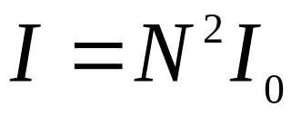

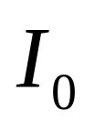
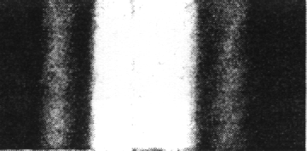
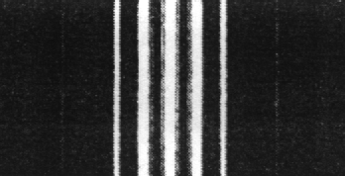
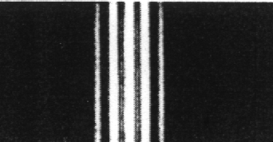
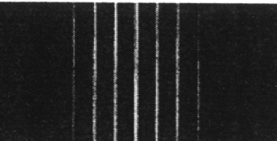
亮纹的光强
（ ：狭缝数，
：单缝光强）
1 条 缝
5 条 缝
3 条 缝
20 条 缝

Slide 18
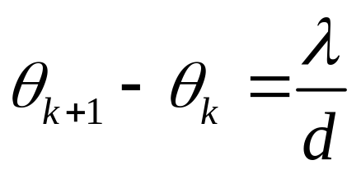




光栅常数越小，明纹越窄，明纹间相隔越远
一定， 减少， 增大。
入射光波长越大，明纹间相隔越远
一定， 增大， 增大。

Slide 19




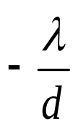

五、衍射光谱
入射光为白光时， 不同， 不同，按波长分开形成光谱.
一级光谱
三级光谱
二级光谱

Slide 20
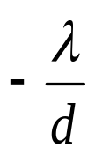

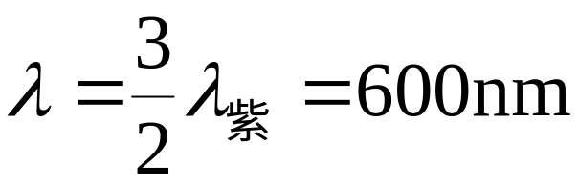



一级光谱
三级光谱
二级光谱
例如：二级光谱重叠部分光谱范围
二级光谱重叠部分:

Slide 21
衍射光谱分类
连续光谱：炽热物体光谱
线状光谱：钠盐
带状光谱：分子光谱
光谱分析
由于不同元素（或化合物）各有自己特定的光谱，所以由谱线的成分，可分析出发光物质所含的元素或化合物；还可从谱线的强度定量分析出元素的含量。

Slide 22

例1：用每毫米刻有500条栅纹的光栅，观察钠光谱线 589.3nm。问
（1）平行光线垂直入射时最多能看见第几级条
纹？总共有多少条条纹？
（2）平行光线以入射角30°入射时最多能看见
第几级条纹？总共有多少条条纹？

Slide 23






光栅常数为
解：（1）根据光栅方程
k取最大值时应于
k只能取整数，故取k=3，即垂直入射时最多能看到第三级条纹，总共有7条条纹。

Slide 24





（2）斜入射时
A
θ
θ′
C
D
光栅方程为：
B
同样，k的可能的最大值相应于
在屏幕中央点上方看到的正最大级次为 k₁，则
所以

Slide 25


在屏幕中央点下方看到的负最大级次为 k₂，则
取其整数，得k₂=5。
所以平行光线以30°角入射时，最多能看见第五级条纹。总共有 条明纹。

Slide 26



例题2 用波长为589.3nm的平行钠光垂直照射光栅，已知光栅上每毫米有500条刻痕，且透明和不透明的宽度相等，问最多能观察到几条亮条纹？
解：由已知得：
由光栅方程得：
由于屏是无限大的，最大衍射角应是±π /2
所以可以接收到7条谱线。

Slide 27

但是有缺级，其k值为：
所以 k=±2的谱线消失
因此屏上可接收到5条谱线，其值分别为0、±1、±3。

